Slide 1
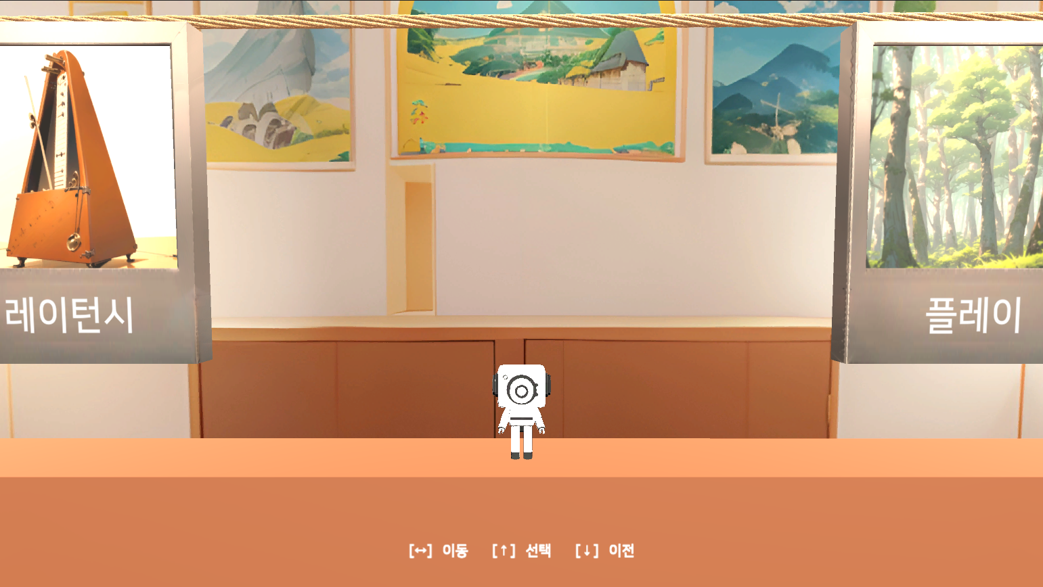
POLA
POLA
포트폴리오
-박준기-
0.0.4
25.05.12

Slide 2
목차
01
02
03
04
05
06
게임 소개
UI
시스템
컨텐츠
사운드
그래픽
데모영상
UI 기획서
랭크 시스템
스테이지 컨텐츠
사운드 리소스
캐릭터 그래픽
게임설명
콤보 시스템
스테이지 제작 방법
리소스 관리 문서
UI 그래픽
판정 시스템
별 컨텐츠
레이턴시 시스템

Slide 3
1
게임 소개

Slide 4
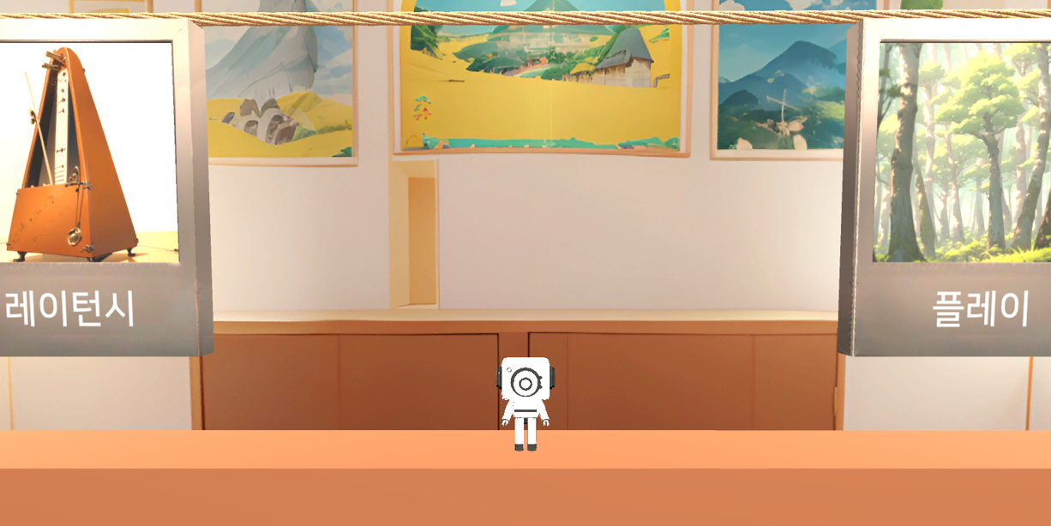
1. 게임소개 - 데모영상
POLA 60초 소개 영상 (하이퍼링크 첨부)

Slide 5
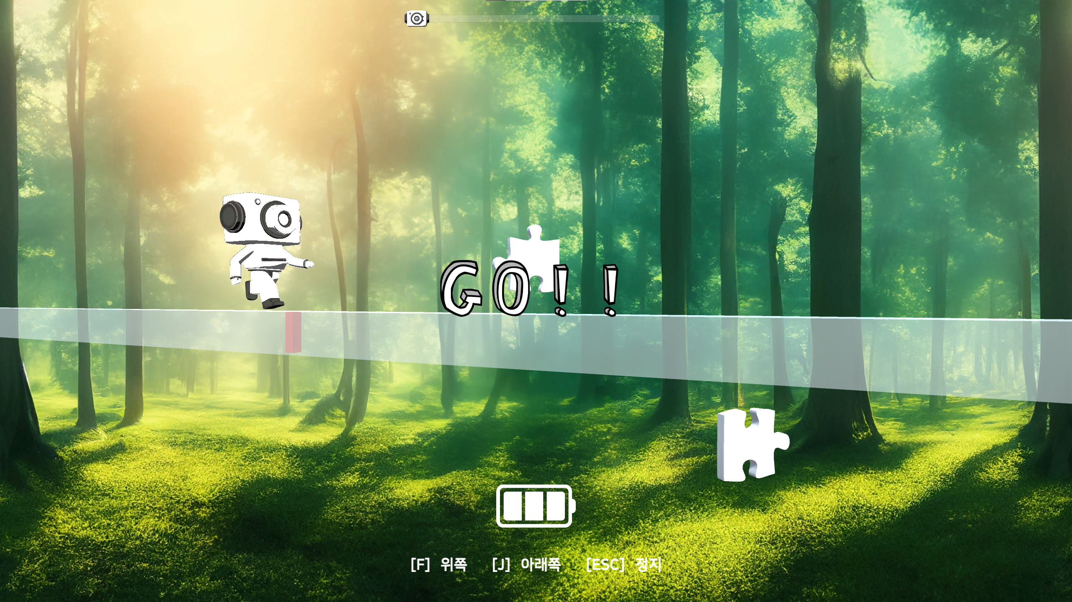
1. 게임소개 - 게임설명
POLA
장르: 캐주얼, 리듬
게임컨셉: 폴라로이드, 사진관
플랫폼: Android, iOS, PC
개발엔진: Unity – 2022.3.10f1 / Stable Diffusion / Photoshop
개발기간: 2023. 10 ~ 2023.12 (2개월)
개발인원: 4인 개발( 기획1, 프로그래밍 3 )
출시경험: 구글플레이스토어 출시 및 서비스 종료 (2024. 01 ~ 2024. 11 )
기획 의도
- 폴라로이드 사진에 들어가 그 사진의 추억을 경험해보자 -
- 사진에 담긴 추억을 리듬게임의 스테이지로 표현해보자 -

Slide 6
2
UI

Slide 7
3
시스템

Slide 8
4
컨텐츠

Slide 9
5
사운드

Slide 10
6
그래픽

Slide 11
참고자료
별 컨텐츠 기획서
- 구글 드라이브 링크
- 네이버 MYBOX 링크
랭크 시스템 기획서
- 구글 드라이브 링크
- 네이버 MYBOX 링크
캐릭터 모델링 문서
- 구글 드라이브 링크
- 네이버 MYBOX 링크
사운드 리소스
- 구글 드라이브 링크
- 네이버 MYBOX 링크
UI 기획서
- 구글 드라이브 링크
- 네이버 MYBOX 링크
스테이지 비트맵
- 구글 드라이브 링크
- 네이버 MYBOX 링크
콤보 시스템 기획서
- 구글 드라이브 링크
- 네이버 MYBOX 링크
인게임 그래픽 파일
- 구글 드라이브 링크
- 네이버 MYBOX 링크
스테이지 데이터테이블
- 구글 드라이브 링크
- 네이버 MYBOX 링크
판정 시스템 기획서
- 구글 드라이브 링크
- 네이버 MYBOX 링크

Slide 12
감사합니다
nocash1234@naver.com / 010-2950-3134

